Slide 1
Виртуальная экскурсия Афанасьевское МДОУ

Slide 2
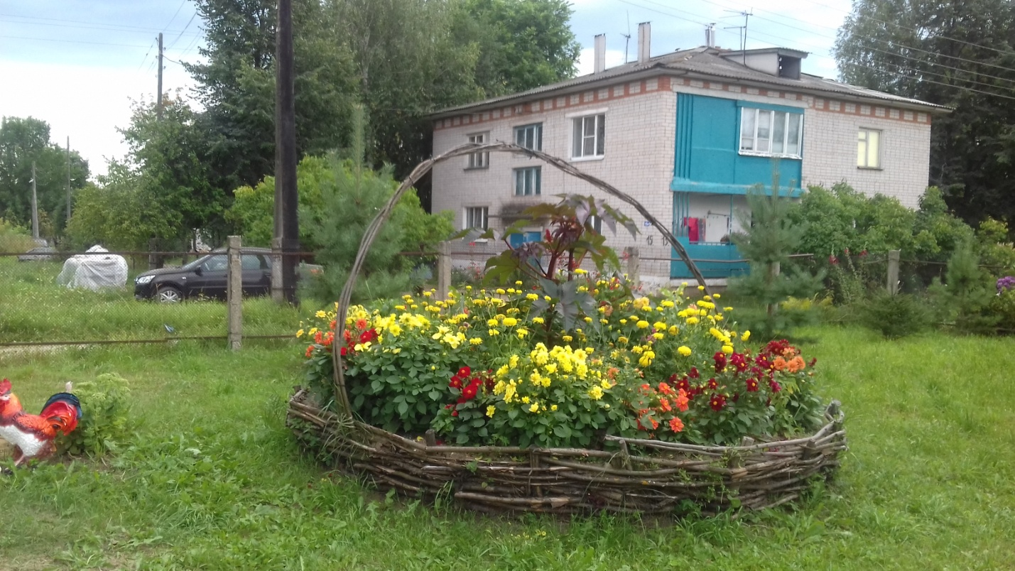
Наши участки

Slide 3
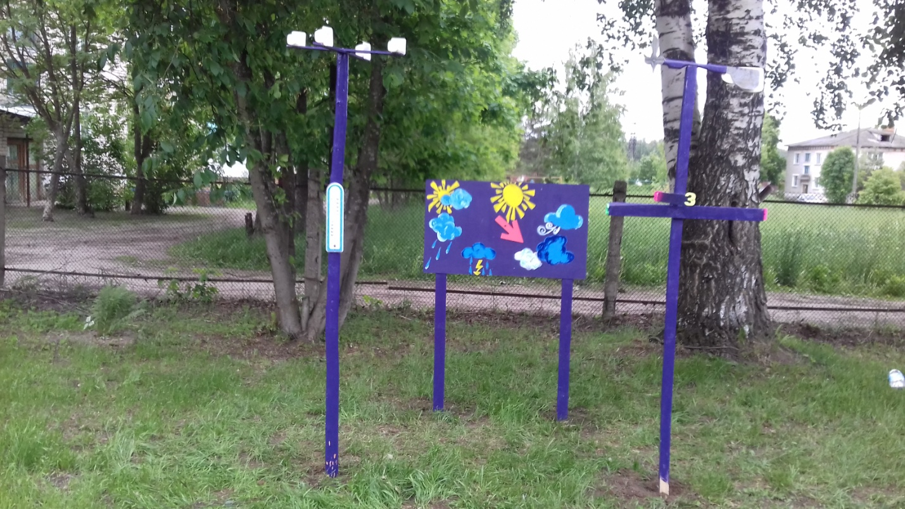

Slide 4
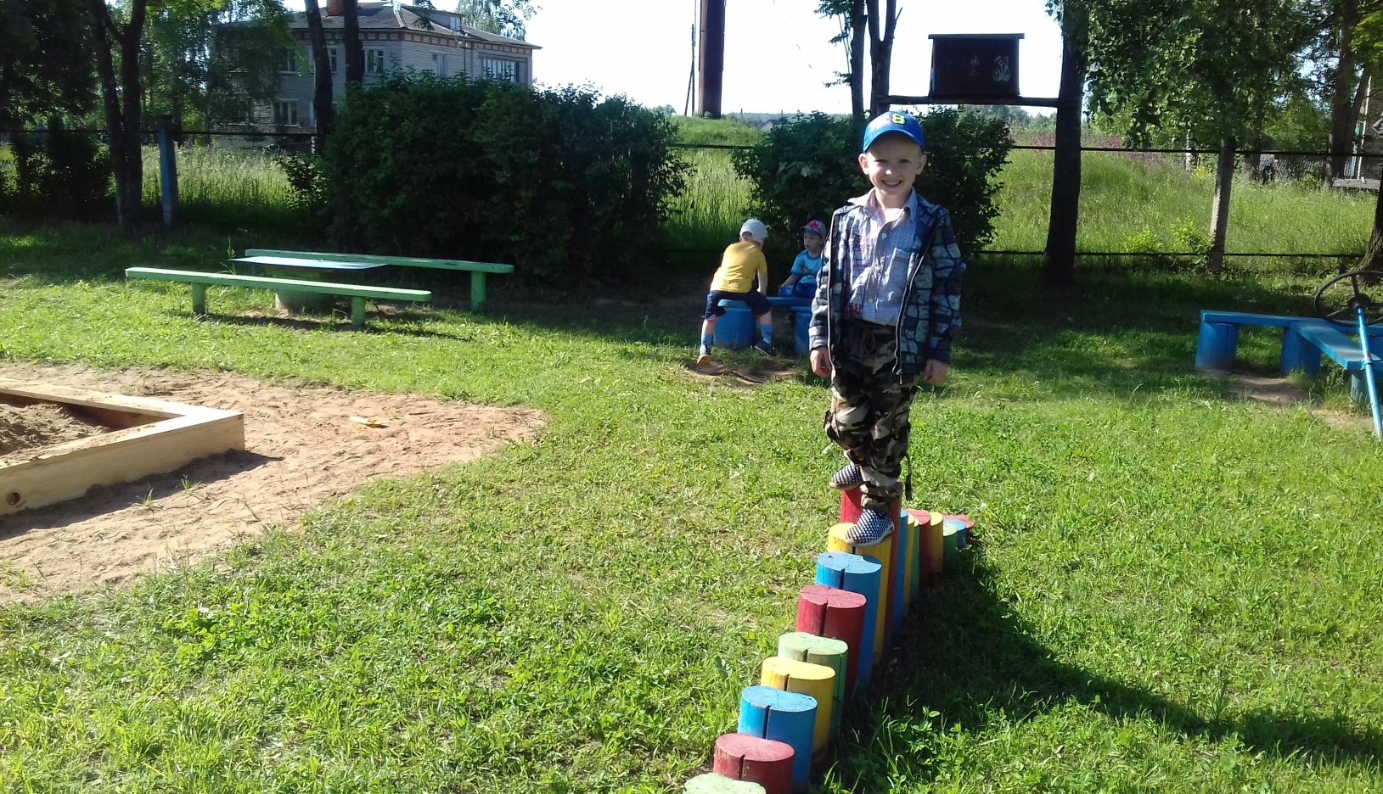

Slide 5
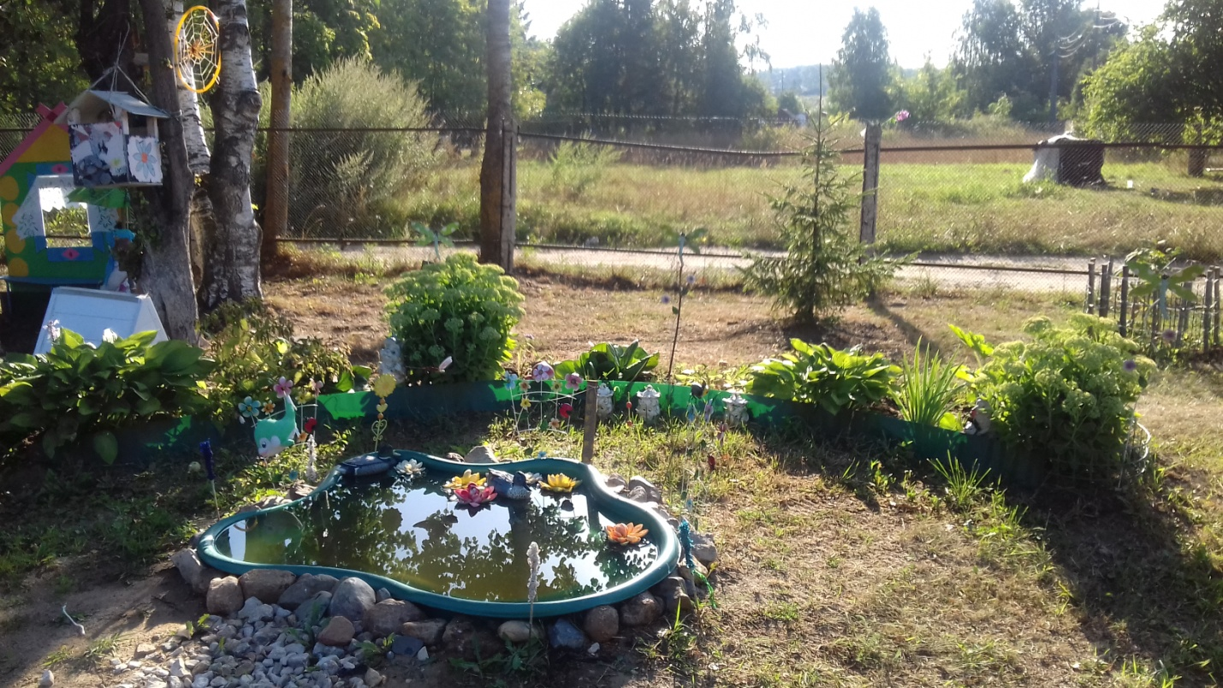

Slide 6
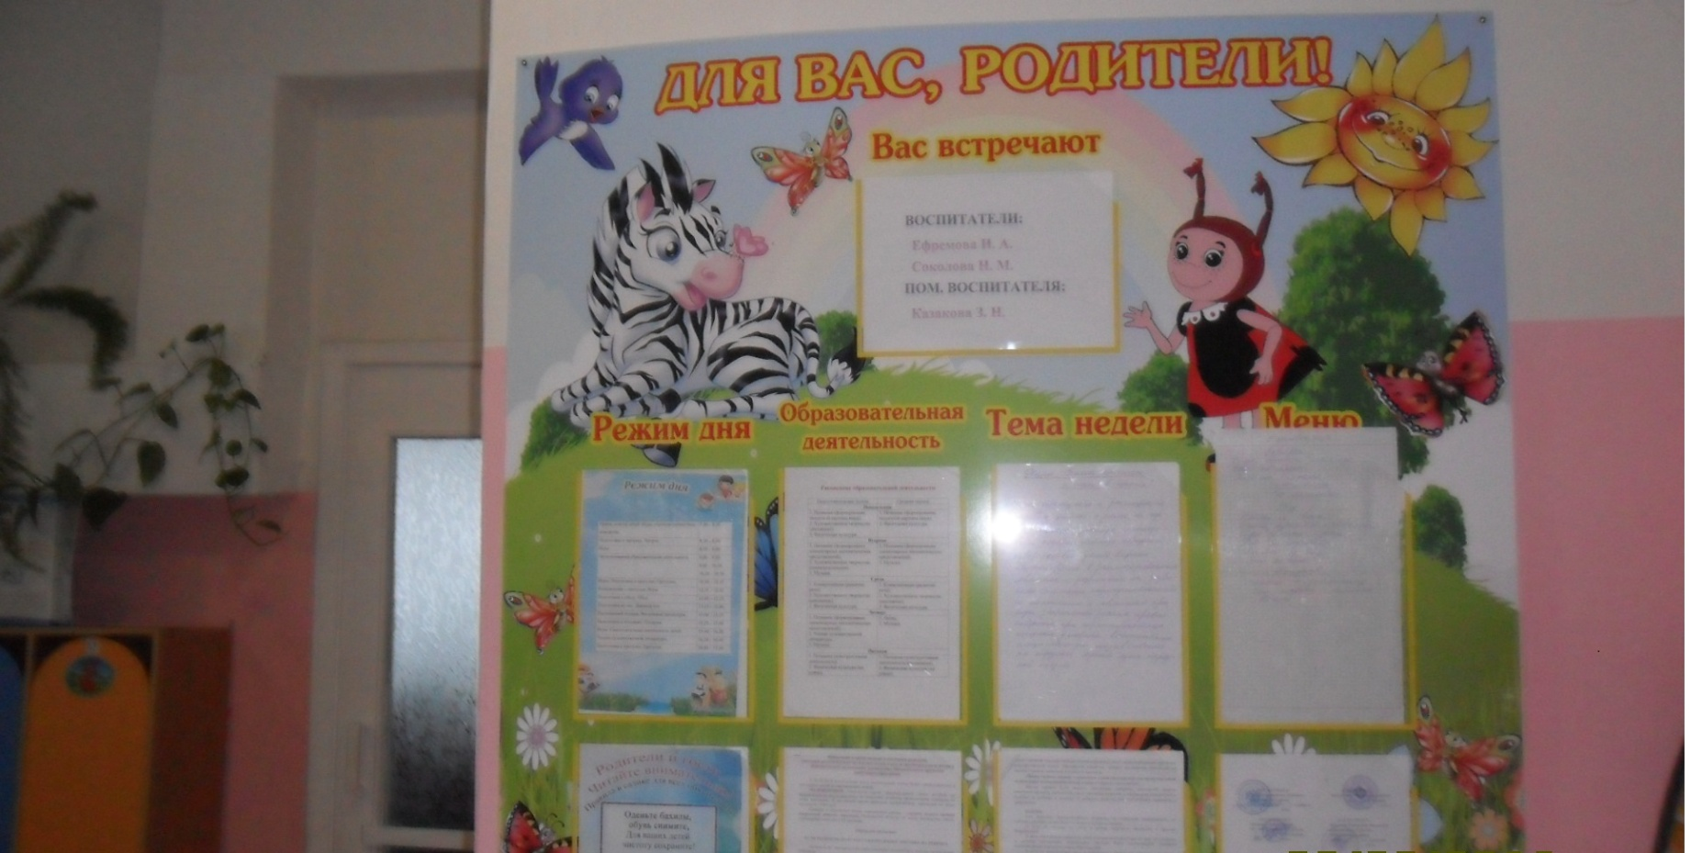
Информационные стенды

Slide 7
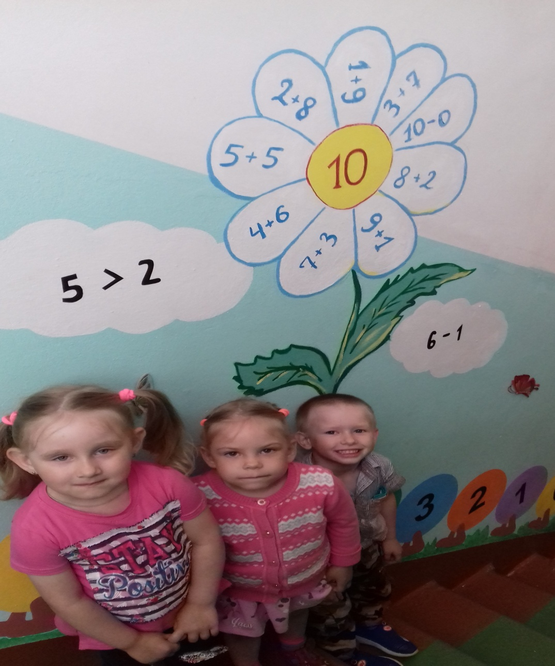
Селфи зона. Занимательная математика.

Slide 8
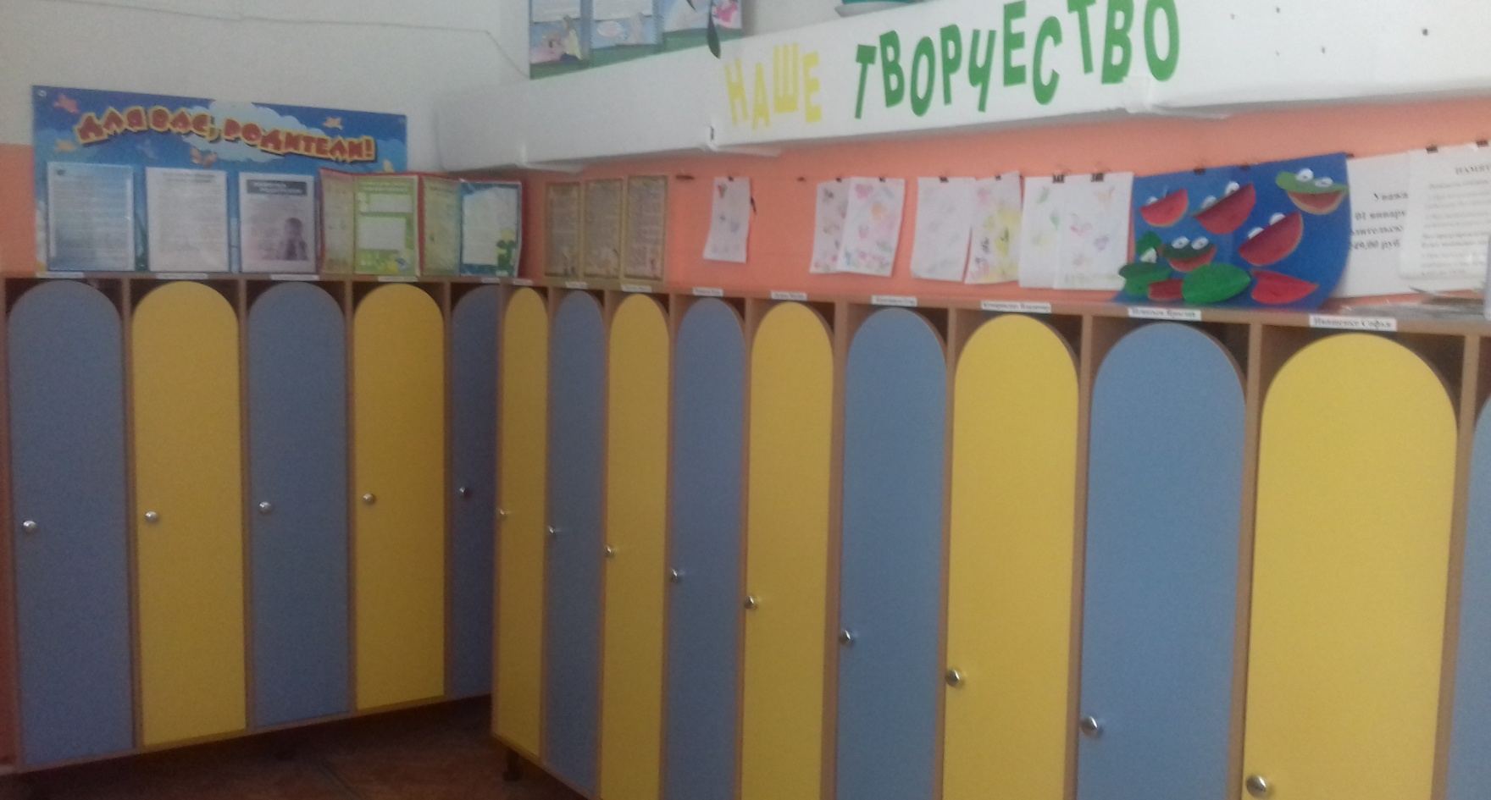
Наши раздевалки

Slide 9
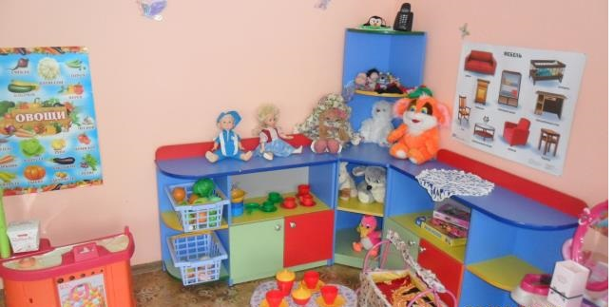
Игровые

Slide 10
Младшая группа

Slide 11
Старшая группа

Slide 12
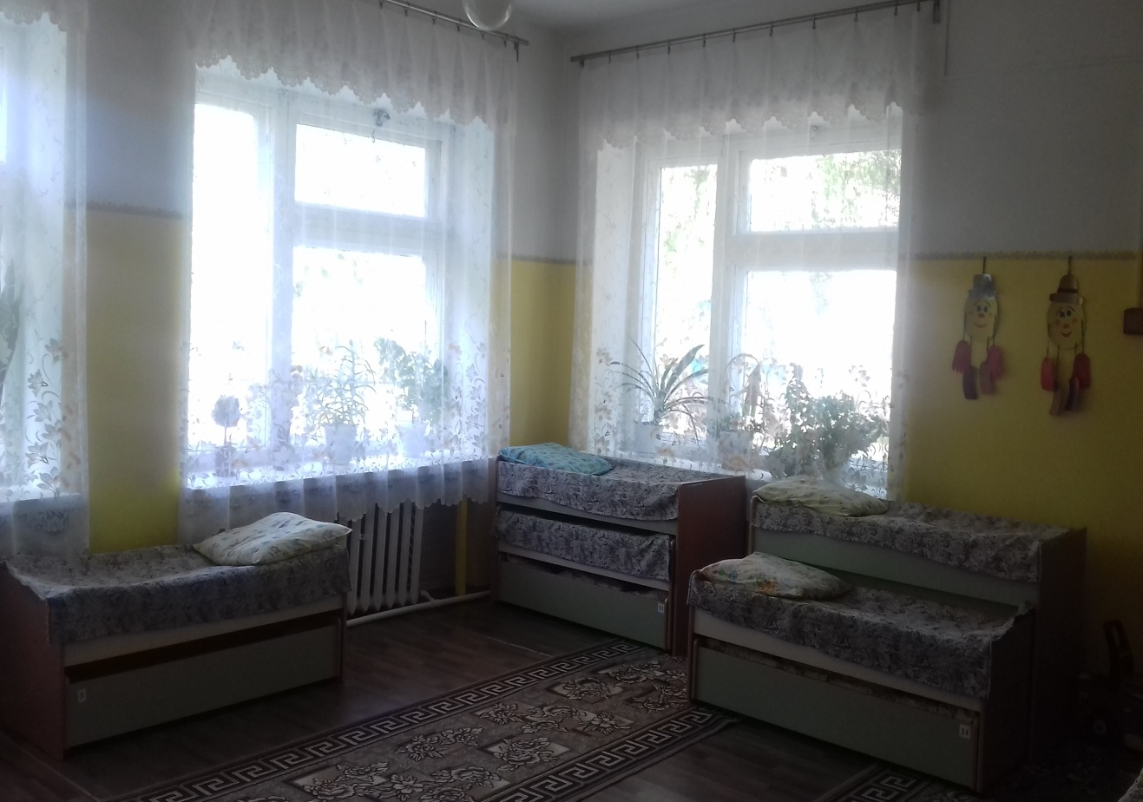
Спальни

Slide 13
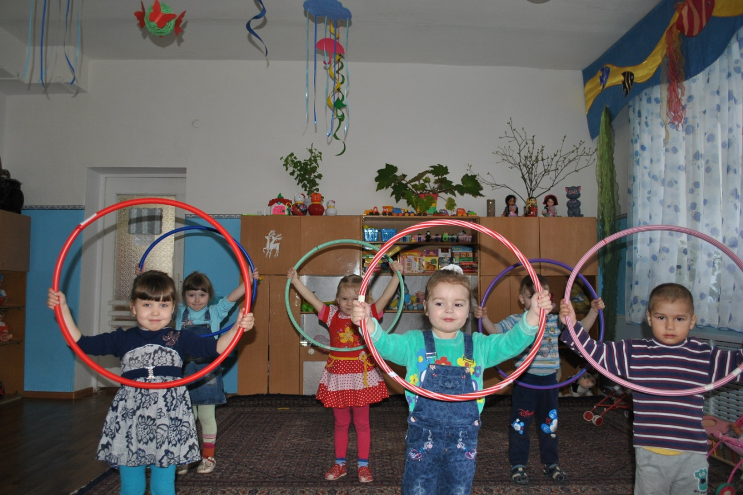
Территория здоровья

Slide 14
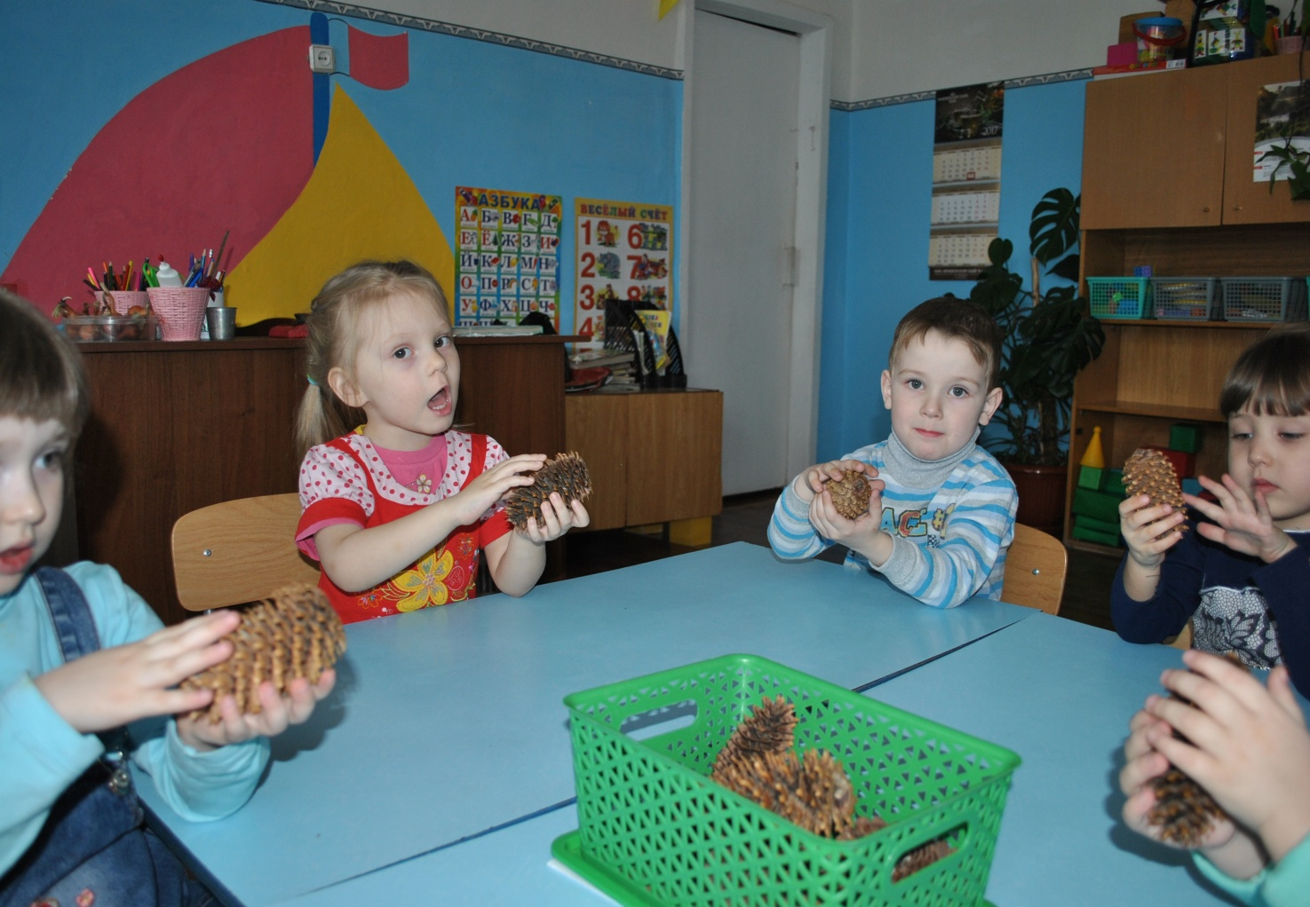

Slide 15
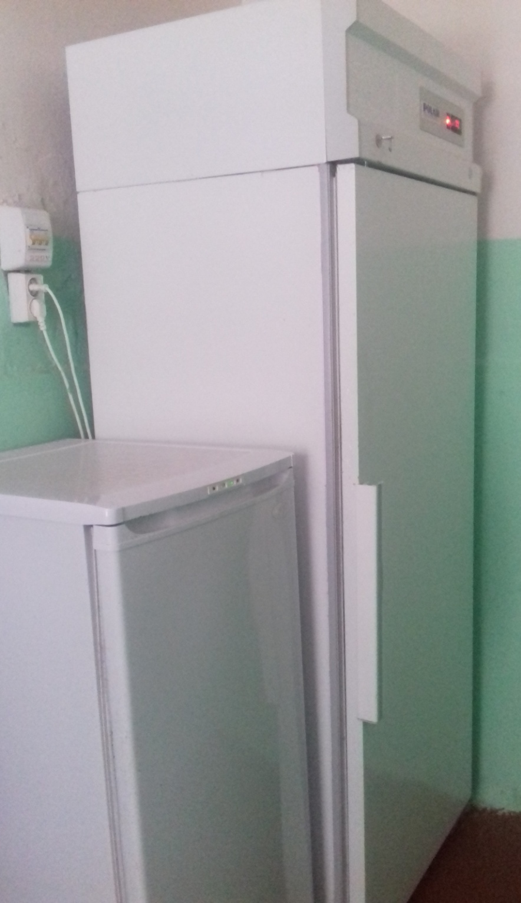
Пищеблок

